Slide 1

Проведение государственной кадастровой оценки зданий, помещений, сооружений, объектов незавершенного строительства, машино-мест
на территории Архангельской области в 2023 году

Slide 2
Количество оцениваемых объектов недвижимости в 2023 году
Общее количество объектов оценки составило 834 131

Slide 3
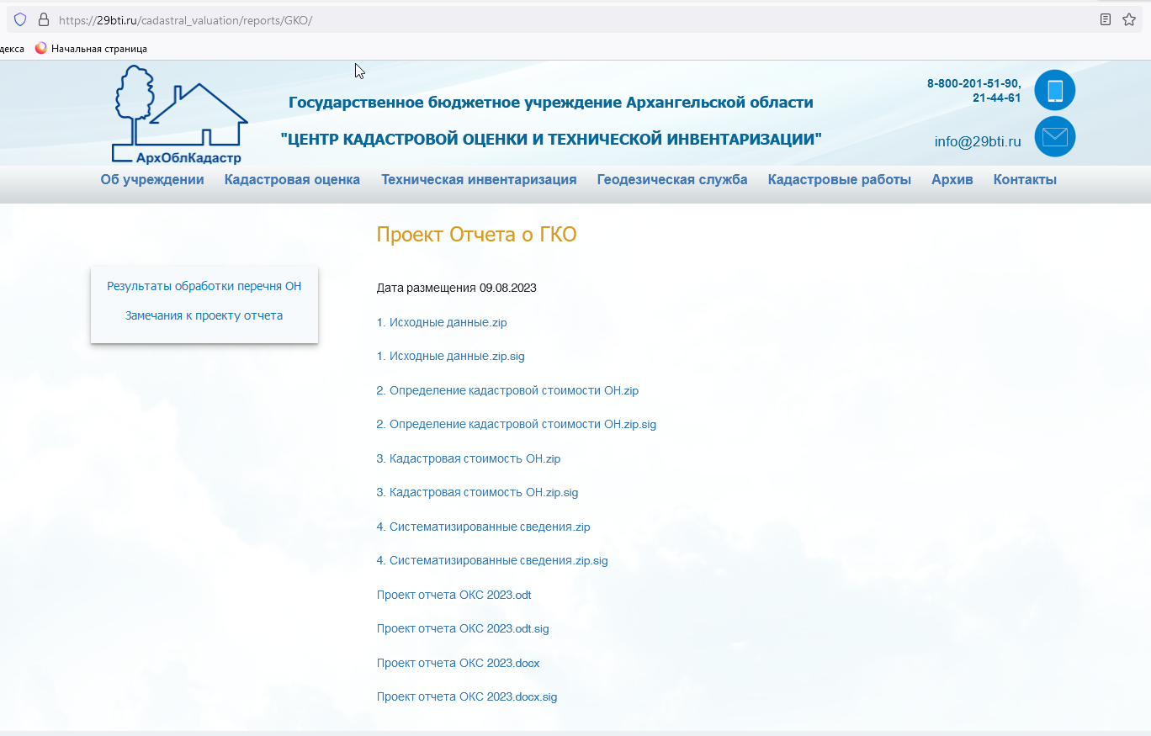
Размещение проекта отчета о результатах государственной кадастровой оценки объектов капитального строительства
проект отчета о результатах государственной кадастровой оценки объектов капитального строительства размещен на официальном сайте ГБУ АО «АрхОблКадастр» https://29bti.ru/ с возможностью скачивания с целью ознакомления с результатами кадастровой стоимости и представления замечаний

Slide 4
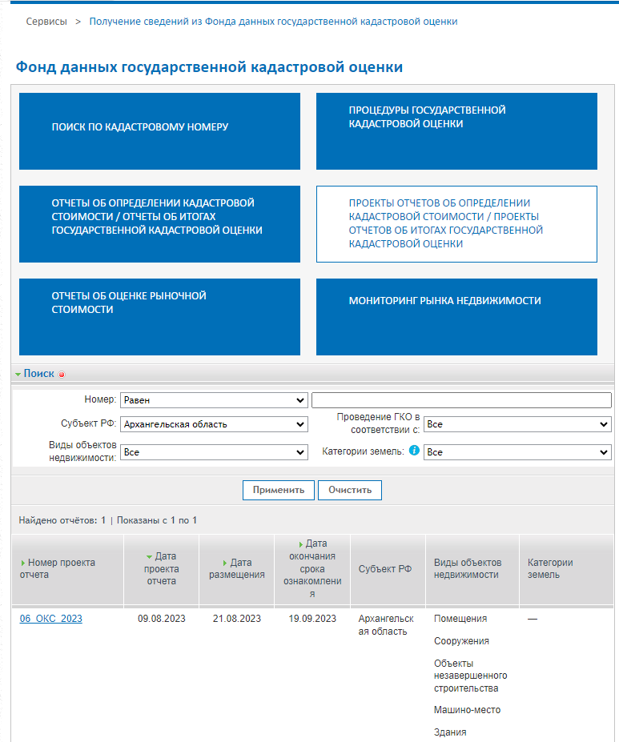
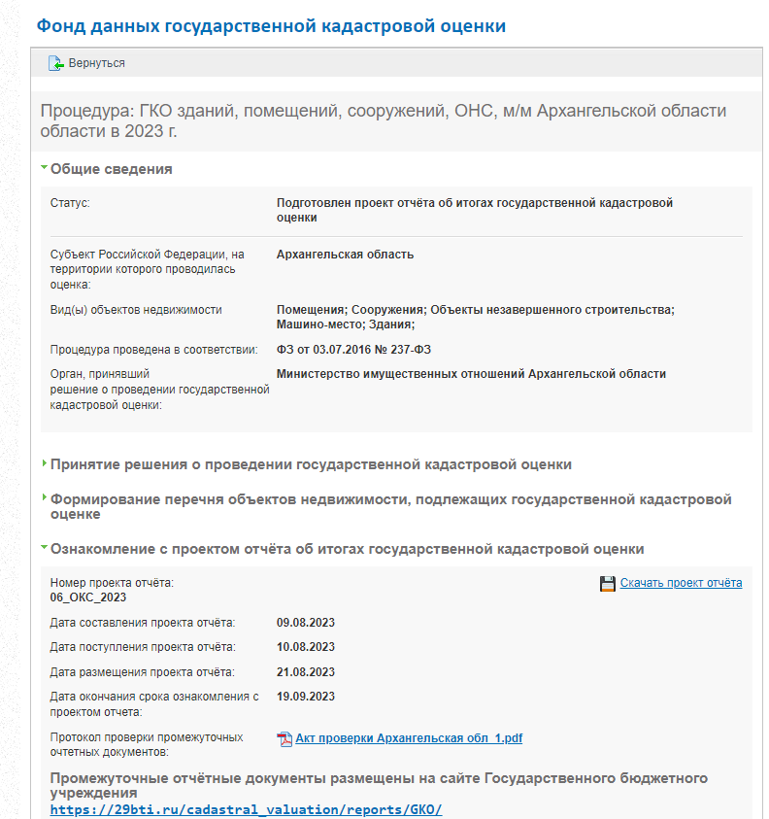
Размещение проекта отчета о результатах государственной кадастровой оценки объектов капитального строительства
проект отчета о результатах государственной кадастровой оценки объектов капитального строительства размещен в Фонде данных государственной кадастровой оценки с возможностью скачивания с целью ознакомления с результатами кадастровой стоимости и представления замечаний

Slide 5

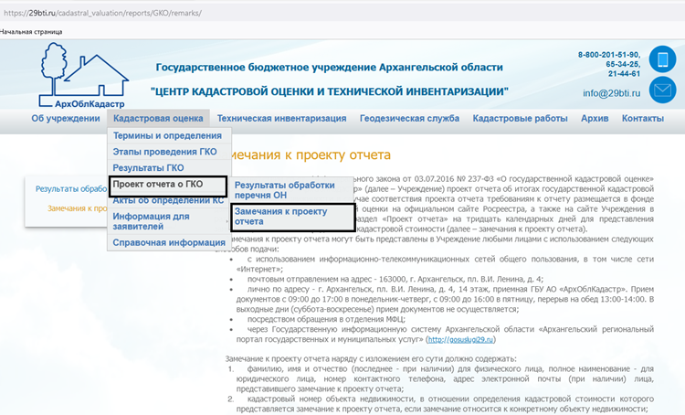
Рассмотрение замечаний к проекту отчета
Срок представления замечаний с 21.08.2023 по 19.09.2023
Рассмотрение замечаний к проекту отчета
- Статья 14 Федерального закона от 03.07.2016 № 237-ФЗ
«О государственной кадастровой оценке»
- Глава XII приказа Росреестра от 04.08.2021 № П/0336
«Об утверждении Методических указаний о государственной кадастровой оценке»
Сайт ГБУ АО «АрхОблКадастр» (https://29bti.ru/)
1. Подробная информация о способе подачи;
2. Содержание замечаний;
3. Ссылки на НПА

Slide 6
Сроки размещения проекта отчета о результатах ГКО
Размещение проекта отчета | Место опубликования | Срок размещения | Дата размещения
Размещение проекта отчета после проверки Росреестром | Официальный сайт ГБУ АО «АрхОблКадастр»; Фонд данных государственной кадастровой оценки на официальном сайте Росреестра | Тридцать календарных дней для представления замечаний | 21.08.2023 – 19.09.2023
Размещение обновленной версии проекта отчета | Официальный сайт ГБУ АО «АрхОблКадастр» | Пятнадцать календарных дней для представления замечаний | Конец сентября – начало октября 2023 года
Утверждение результатов государственной кадастровой оценки | Официальный сайт министерства имущественных отношений Архангельской области | Принятие акта об утверждении результатов определения кадастровой стоимости, вступающего в силу по истечении месяца после дня его официального опубликования | Ноябрь 2023 года

Slide 7


